Slide 1
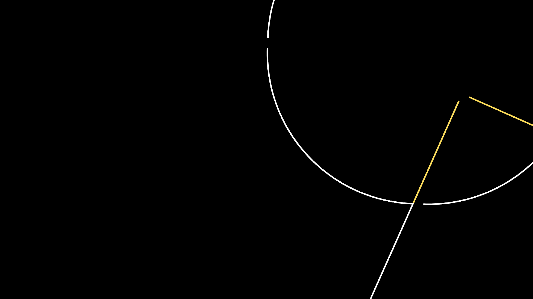

Яндекс.Практикум
Websockets

Slide 2
Что нас сегодня ждет
Разберем, зачем нужны веб-сокеты
Поговорим про альтернативы веб-сокетам
Запустим и обсудим демо-приложение

Slide 3
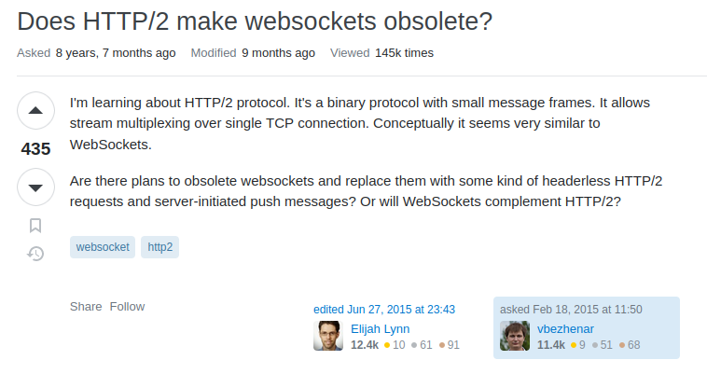
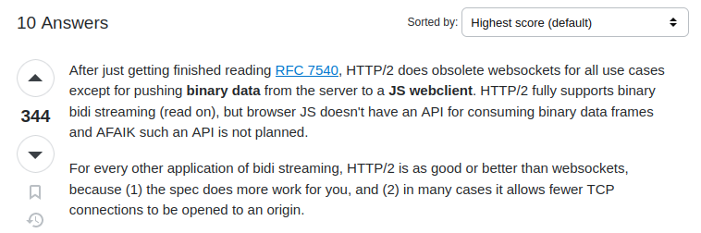
Почему мы вообще говорим о веб-сокетах ?
Top answer:

Slide 4

Почему мы вообще говорим о веб-сокетах ?

Slide 5
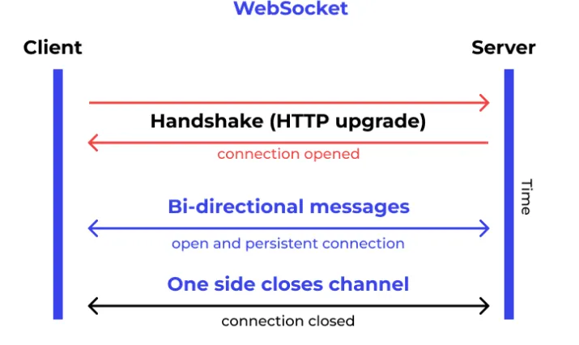
Что такое веб-сокеты
двунаправленный протокол связи поверх TCP-соединения
7 уровень OSI (прикладной)
data-transfer сообщения относительно легковесны (максимальный размер хедера – 14 байтов)
содержимое сообщений не несет никаких семантических свойств с т.з. протокола

Slide 6
Альтернативы
Альтернативы
HTTP long-polling
HTTP/2 server push
Server-sent events

Slide 7
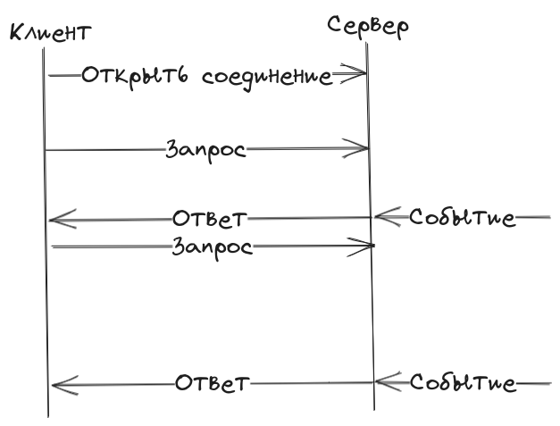
HTTP long-polling
простой для понимания и реализации подход
работает вся семантика HTTP (например, коды ответов)
Ограничения:
нет двунаправленности

Slide 8
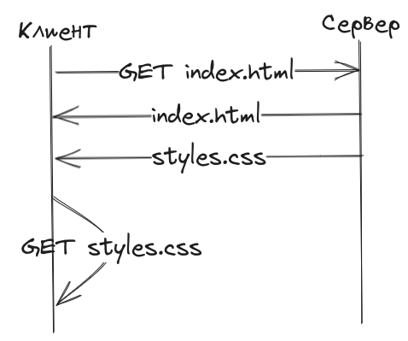
HTTP/2 server push
механизм для оптимизации загрузки ресурсов
не служит для двунаправленной коммуникации
постепенно выводится из использования
Это не альтернатива WebSocket’ам, но почему-то часто упоминается в том же контексте

Slide 9
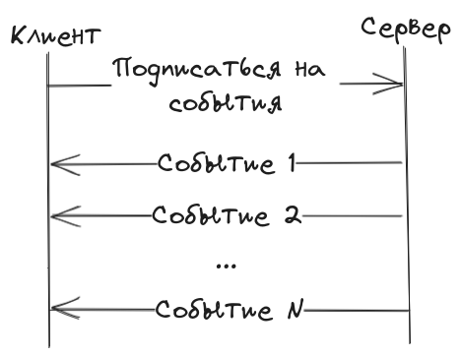
Server-sent Events (SSE)
позволяет отправлять события (тип + данные) с сервера клиенту без клиентского запроса
работает поверх HTTP
однонаправленное соединение
в браузерах есть ограничение на количество SSE подключений к сервису (как правило менее 10)

Slide 10
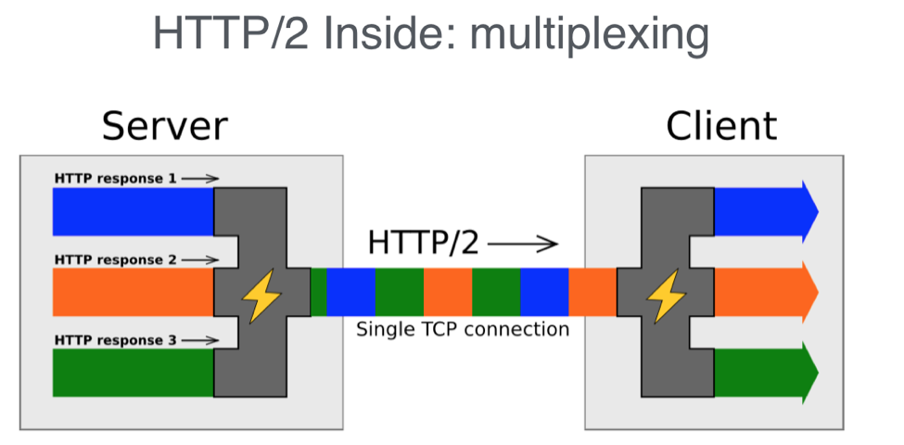
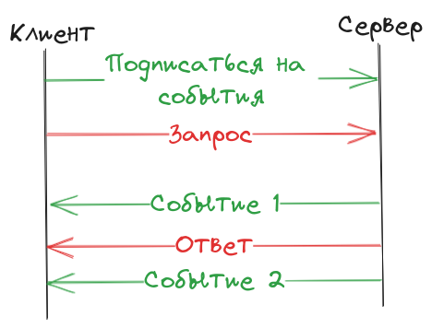
SSE + HTTP/2
HTTP/2, мультиплексирование
SSE над HTTP/2

Slide 11
SSE + HTTP/2 vs Websockets
Минусы веб-сокетов:
нет поддержки фич HTTP: нет сжатия из коробки, могут возникать проблемы с proxy-серверами и т.п.
непростое масштабирование
поддержка веб-сокетов поверх HTTP/2 (RFC 8441) реализована не везде
Преимущества веб-сокетов:
очень низкий оверхед (нет HTTP-хедеров)

Slide 12
Websockets в Go
Список библиотек: https://github.com/facundofarias/awesome-websockets#go
Основные:
https://github.com/gorilla/websocket
https://github.com/fasthttp/websocket – форк gorilla/websocket
https://github.com/lesismal – библиотека для быстрых сетевых соединений
https://github.com/gobwas/ws – быстрый и легковесный аналог

Slide 13
Спасибо за внимание!
Вопросы?

